Slide 1
Навчання грамоти
Письмо
Добукварний період
Урок 14
Письмо з’єднувальних ліній
(верхнє, середнє і нижнє з’єднання)

Slide 2
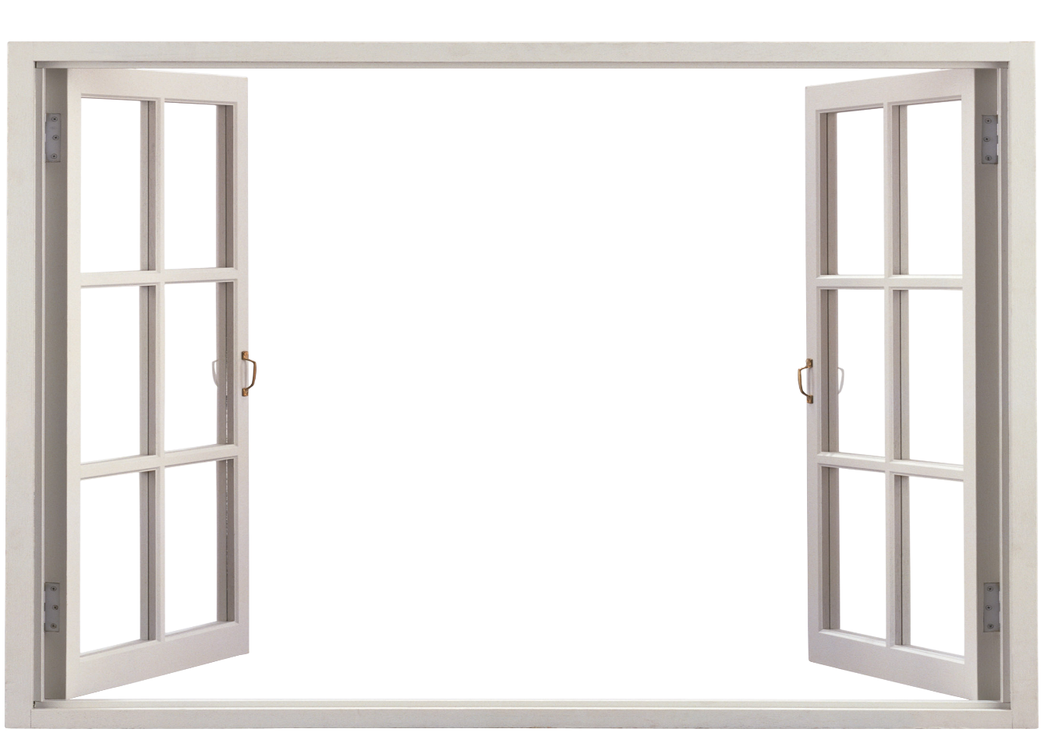
Організація класу
Ось дзвінок сигнал
нам дав:
Працювати час настав.
Тож і ми часу не гаймо,
Працювати починаймо!

Slide 3
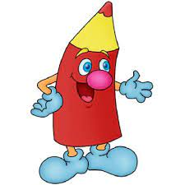
Налаштування на урок
Що пропонує кожен олівець, на твою думку? Чию пропозицію ти приймеш?

Slide 4
Словникова робота
з'єднання верхнє
середнє нижнє
з'єднувальна лінія
спорт зарядка

Slide 5
Повідомлення теми уроку
Сьогодні на уроці
ми ознайомимося з різними видами з'єднань
(верхнє, середнє і нижнє),
з терміном
з'єднувальна лінія;
удосконалимо вміння виконувати роботу за зразком.

Slide 6
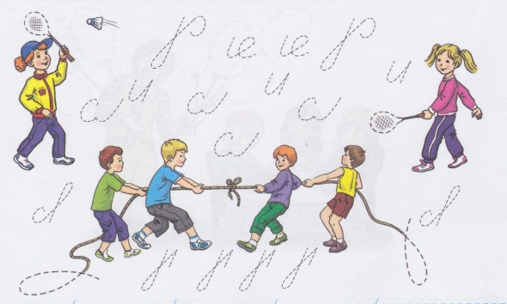
Хто зображений вгорі зошита? Чим займаються діти?
Сторінка
16
Розглянь лінії, позначені пунктиром. Наведи їх.

Slide 7
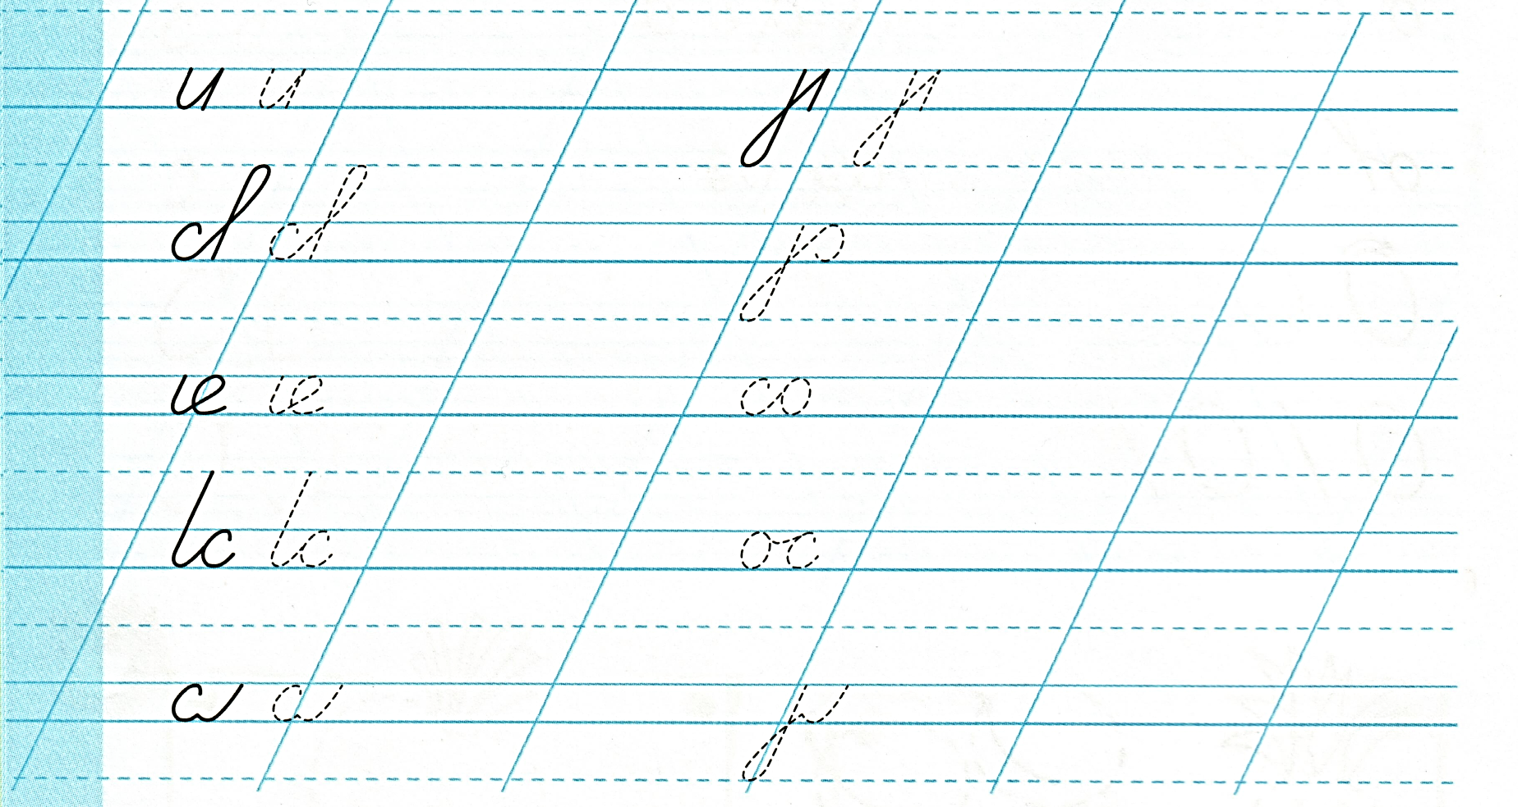
Що зображено посередині сторінки зошита?
Зошит.
Сторінка
16

Slide 8
Аналіз елементів і ознайомлення з верхнім з'єднанням цих елементів

Slide 9
Аналіз елементів і ознайомлення із середнім з'єднаням цих елементів

Slide 10
Аналіз елементів і ознайомлення з нижнім з'єднанням цих елементів

Slide 11
Визнач, які елементи ти напишеш у першому рядку? (верхнє з’єднання) Напиши елементи за зразком.
Сторінка
16

Slide 12
Визнач, які елементи ти напишеш у другому рядку? (верхнє з’єднання) Напиши елементи за зразком.
Сторінка
16

Slide 13
Визнач, які елементи ти напишеш у третьому рядку? (середнє з’єднання) Напиши елементи за зразком.
Сторінка
16

Slide 14
Визнач, які елементи ти напишеш у четвертому рядку? (середнє з’єднання) Напиши елементи за зразком.
Сторінка
16

Slide 15
Визнач, які елементи ти напишеш у п’ятому рядку? (нижнє з’єднання) Напиши елементи за зразком.
Сторінка
16

Slide 16
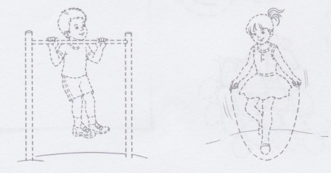
Хто зображений внизу сторінки зошита. Чим займаються діти?
Чи корисно це для здоров’я?
Наведи олівцем пунктирні лінії.
Розфарбуй малюнки кольоровими олівцями
Зошит.
Сторінка
15

Slide 17
Словникова робота
з'єднання верхнє
середнє нижнє
з'єднувальна лінія
спорт зарядка

Slide 18
Рефлексія «Загадкові листи»
Обери лист, який ти хочеш відкрити
Сьогодні
на уроці
я навчився/
навчилася…
Найкраще
мені вдалося…
Урок
завершую з настроєм…
Труднощі виникали…

